Slide 1







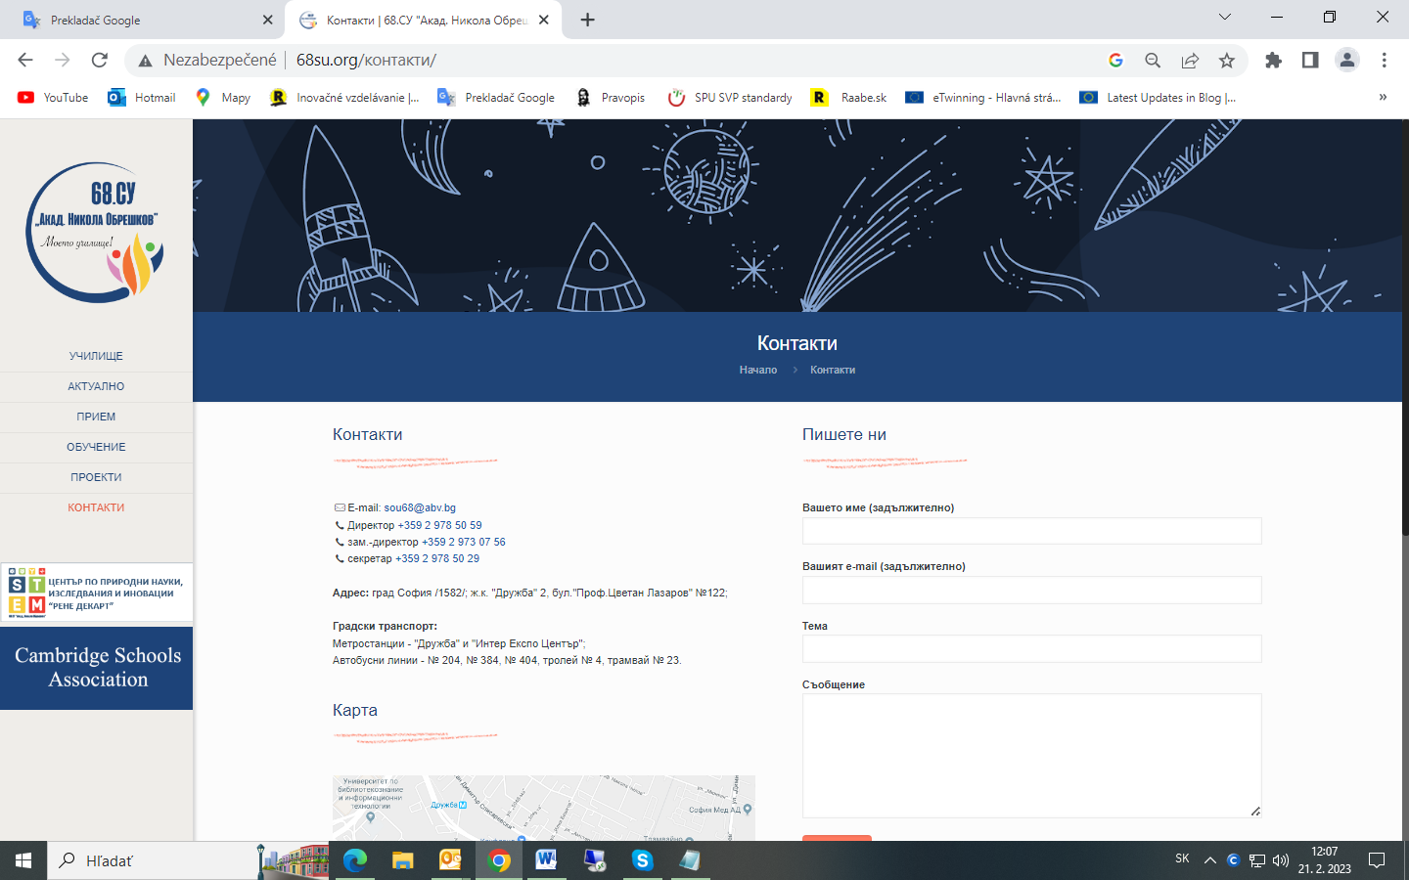
2. Prírodné zdroje
Projekt: Innovative STEPS (Innovative SusTainability Education for Prosperous Schools )
ID číslo projektu : 2022-1-SK01-KA220-SCH-000085417
Obnoviteľné, neobnoviteľné a udržateľné využívanie zdrojov na výrobu elektriny

Slide 2
Úvod do témy
Často okolo seba počúvame témy o zdrojoch energie, najmä o tom, kde získať elektrickú energiu v súlade s prírodou. Keď sa pozrieme okolo seba, vidíme veľa zariadení, ktoré fungujú na elektrinu. Potrebujeme doma spustiť práčku, natankovať benzín na čerpacej stanici, platiť v obchode kreditnou kartou? To je len minimálny počet príkladov toho, na čo potrebujeme elektrinu. Priznajme si, že sme na nej závislí a bez jej výkonu by sme sa vrátili o niekoľko storočí nazad. Ak chceme aj naďalej využívať výhody vedecko-technickej revolúcie a moderných technológií, nezaobídeme sa bez elektriny.
• Spotreba elektrickej energie rastie napriek zvyšujúcej sa účinnosti spotrebičov, ale kde ju môžeme získať v potrebnom množstve a v súlade s prírodou?
• Staré autá so spaľovacími motormi možno nakoniec nahradíme elektromobilmi, ale odkiaľ vezmeme extrémny nárast spotreby elektrickej energie?
• Kde sa elektrina vyrába? Určite to každý vie, ale bude to stačiť? A ako bude táto výroba v súlade s prírodou?
Otázok o výrobe elektriny by mohlo byť oveľa viac. Áno, dnes už máme riešenia, ktoré fungujú v súlade s prírodou.

Slide 3
Poďme sa spoločne pozrieť na to, aké možnosti máme a ako sa orientovať v ich výhodách a nevýhodách.
Na výrobu elektriny používame rôzne typy elektrární:
• Uhoľné elektrárne
• Plynové elektrárne
• Jadrové elektrárne
• Vodné elektrárne
• Fotovoltaické elektrárne
• Veterné elektrárne
Tieto elektrárne pravdepodobne všetci poznáte a nachádzajú sa niekde vo vašom okolí. Máme aj iné elektrárne, napríklad vlnové, prílivové, geotermálne atď. Ale využívame ich aj u nás? Nie.
Čo sa týka prírody, najlepšie sú pre nás obnoviteľné zdroje, teda elektrárne, ktoré využívajú nevyčerpateľné prírodné zdroje.
Jadrové elektrárne sú v súčasnosti akousi špecialitou. V podstate ide o štiepenie atómov, pri ktorom sa uvoľňuje značné množstvo tepelnej energie. Nie je to obnoviteľný zdroj energie, ale má mnoho výhod a značný výkon. V súčasnosti je to jediná technológia, ktorá je schopná zabezpečiť dostatok elektrickej energie pre naše domácnosti, priemysel a možno aj elektromobilitu, pričom neprodukuje žiadne škodlivé plyny, iba obmedzené množstvo jadrového odpadu.

Slide 4
Koncepcia
Cieľom úloh je pochopiť základnú problematiku obnoviteľných a neobnoviteľných zdrojov výroby elektriny.
Snažiť sa u žiakov vyvolať kritické myslenie.
Študenti môžu diskutovať, prezentovať argumenty a počúvať ostatných.

Slide 5
Technické výrazy
Pre niektoré zdroje výroby elektrickej energie existuje viacero výrazov.
Žiak získa prehľad o druhoch zdrojov výroby elektrickej energie vrátane častejšie používaných názvov.
Študenti získajú kritický pohľad na výhody a nevýhody jednotlivých zdrojov výroby elektriny v kontexte vplyvov na životné prostredie.

Slide 6
Organizácia vyučovania
Na základné zoznámenie sa s učivom učiteľom možno použiť frontálnu metódu.
Okrem toho žiaci ideálne pracujú vo dvojiciach.
Je možné, aby študent pracoval aj samostatne, ale nemusí to vyhovovať všetkým študentom.
Väčšie skupiny zvyčajne vedú k nečinnosti ostatných členov skupiny.
Vrstovnícka diskusia medzi študentmi vedie k prehĺbeniu kritického myslenia, schopnosti komunikovať, formulovať myšlienky a prezentovať.

Slide 7
Úlohy
Úloha: podstatou úlohy je zistiť, čo máme z hľadiska elektrickej energie, nakoľko sme na tejto energii závislí.
Úloha: podstatou úlohy je získať základný prehľad o zdrojoch elektrickej energie, ktoré máme, aby žiaci neboli obmedzovaní len na zdroje, ktoré aktuálne rezonujú v spoločnosti.
Úloha: pre kritické myslenie žiakov v súvislosti so vzťahom medzi výrobou elektrickej energie a vplyvom na prírodu je dôležitá nielen znalosť prehľadu zdrojov, ale aj ich vlastností.
Úloha: vplyv na prírodu nemusí byť vždy len viditeľný, napr. dym, ale celkovo aký druh odpadu produkuje každý zdroj elektriny.
Úloha: exkurzia - možná realizácia prehlbuje teoretické vedomosti a zapamätanie učiva prostredníctvom zážitku.

Slide 8
Metodológia
Organizácia je v prvom rade závislá od možností využitia výpočtovej techniky.
Samotné úlohy sú určené na 2 x 45 minút; v závislosti od času, ktorý je k dispozícii, nie je potrebné dokončiť všetky úlohy.
Frontálne vyučovanie, skupinové vyučovanie, individuálne vyučovanie, projektové vyučovanie, párové vyučovanie a riadená diskusia .
Technická podpora výučby - pre účely vyhľadávania informácií je potrebné využiť internet, je možné využiť učebný PC, tablety s pripojením na internet, prípadne telefóny žiakov.
Riešenie úloh:
Riešenie úloh nemá jeden konkrétny výsledok, hľadané informácie sa zaznamenajú do tabuľky v pracovnom liste a žiaci o nich môžu ďalej diskutovať. Cieľom je podnietiť kritické myslenie a formovanie vlastného názoru študenta na základe konštruktívnej diskusie.

Slide 9
Metodika – riešenie úloh
Riešenie úloh:
Riešenie úloh nemá jeden konkrétny výsledok, hľadané informácie sa zaznamenajú do tabuľky v pracovnom liste a žiaci o nich môžu ďalej diskutovať. Cieľom je podnietiť kritické myslenie a formovanie vlastného názoru študenta na základe konštruktívnej diskusie.
Príklad hľadaných informácií:
Zdroje elektriny | Typy - napíšte: | Výhody: | Nevýhody:
Obnoviteľné: | Vodné, veterné, solárne a bioplynové elektrárne. Atypické elektrárne pre strednú Európu sú geotermálne, vlnové, prílivové a pod. | Ide o obnoviteľné zdroje, ktoré sú v podstate nevyčerpateľné a nezaťažujú životné prostredie, alebo aspoň vôbec. | Nemajú taký výkon ako tradičné elektrárne, majú vysoké finančné náklady na výstavbu, často zaberajú veľa miesta, kazia krajinu atď.
Neobnoviteľné: | Uhoľné, plynové, jadrové elektrárne. | Vysoký výkon, lacná elektrina, ľahká regulácia v energetickom systéme, nižšie náklady na výstavbu okrem jadrových elektrární. Nízke prevádzkové náklady. Jadrová elektráreň neprodukuje žiadne iné emisie okrem malého množstva jadrového odpadu. Je to zdroj šetrný k životnému prostrediu. | Produkujú odpad a znečisťujú životné prostredie.

Slide 10
Metodika – riešenie úloh
Príklad hľadaných informácií:
Odpad | Jadrová elektráreň: | Plynová elektráreň: | Uhoľná elektráreň:
 | Vyhorené jadrové palivo, vysoko rádioaktívne. Množstvo odpadu sa pohybuje rádovo v tonách na jadrový blok. | Oxid uhličitý. | Oxid uhličitý, troska – tzv. popolček, jeho množstvo sa pohybuje rádovo v stovkách až tisíckach ton ročne.

Slide 11
Metodika úloh
Aktivita 1: Jednotlivé príspevky žiakov na hodine, učiteľ postupne nechá žiakov písať svoje príspevky na tabuľu. Učiteľ pomáha žiakom vhodnými radami. Učiteľ vedie diskusiu žiakov.
Aktivita 2: Individuálne príspevky žiakov v triede, učiteľ pomáha žiakom vhodnou pomocou a usmerňuje diskusiu žiakov. Potom učiteľ zorganizuje individuálne kreslenie obrázkov, ktoré môžu žiaci použiť na výzdobu triedy.
3. aktivita: Učiteľ nechá žiakov samostatne písať svoje príspevky do tabuľky. Pomáha žiakom vhodnými radami a dohliada na vhodné zapisovanie argumentov do tabuľky.
4. aktivita: Učiteľ nechá žiakov samostatne písať svoje príspevky do tabuľky. Pomáha žiakom vhodnou pomocou a dohliada na vhodné zapisovanie argumentov do tabuľky.
5. aktivita: Riadenou diskusiou žiaci nájdu vhodné miesto na tematickú exkurziu. Následné riešenie bude vychádzať z možností školy.

Slide 12
Metodika – kontrolná otázka
Otázka: Ktorá z nasledujúcich elektrární má najmenší vplyv na životné prostredie?
jadrová elektráreň
plynová elektráreň
uhoľná elektráreň
neviem

